Slide 1
UNIVERZITET U BEOGRADU-TEHNIČKI FAKULTET U BORU
Beograd, 20. Novembar 2013.
http://gisday.rgf.rs
GEOINFORMATIKA I GIS U NASTAVNOM PROCESU OBRAZOVANJA RUDARSKIH INŽENJERA NA TEHNIČKOM FAKULTETU U BORU
Prof. dr Nenad Vušović

Slide 2
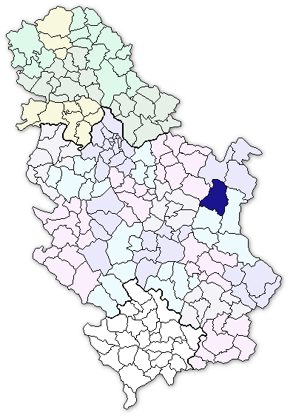
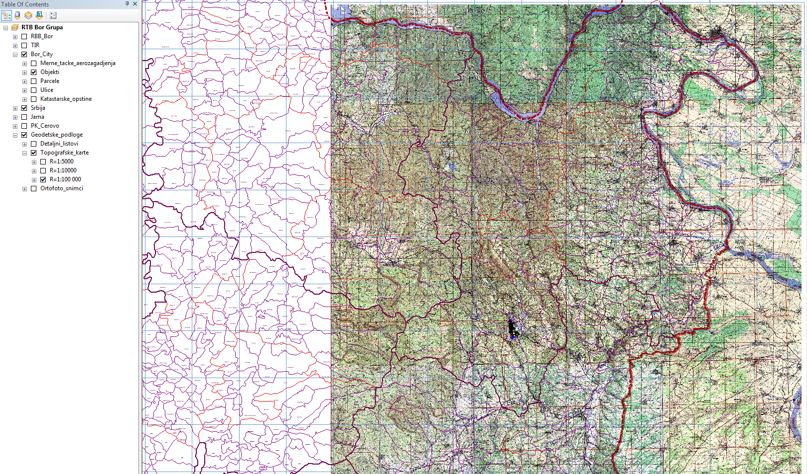
TEHNIČKI FAKULTET U BORU
www.tf.bor.ac.rs

Slide 3
Tehnički fakultet u Boru ove godine slavi 52. godine uspešnog rada na Univerzitetu u Beogradu. Osnovan je 1961. godine kao odgovor na izražene potrebe za visokoobrazovnim kadrom iz oblasti rudarstva i metalurgije, u vreme dinamičkog razvoja RTB Bor.
Delatnost TF u Boru obuhvata polje tehničko-tehnoloških nauka. Studije na ovoj visokoškolskoj ustanovi organizovane su u okviru akreditovanih studijskih programa iz oblasti Rudarskog inženjerstva, Metalurškog inženjerstva, Tehnološkog inženjerstva i Inženjerskog menadžmenta.
TF je trenutno u procesu nove akreditacije ovih studijskih programa za sva tri nivoa osnovnih, diplomskih-master i doktorskih akademskih studija.

Slide 4
Struktura studija na Rudarskom odseku, pre procesa akreditacije, bila je zasnovana na pedesetogodišnjem iskustvu u obrazovanju kadrova u ovoj naučnoj oblasti, te stalnoj saradnji sa rudarskim kompanijama u cilju izvodjenja praktične nastave u pogonima RTB Bor, PK „Kostolac“ i pogonima rudnika uglja sa podzemnom eksploatcijom koji posluju u okviru JP PEU Resavica.
Proces akreditacije, kroz koju je 2009. godine prošao TF u Boru, uslovio je intezivno praćenje novih trendova u školovanju rudarskih inženjera na inostranim fakultetima, što je dovelo do uvodjenja novih naučnih disciplina u obrazovni proces na Rudarskom inženjerstvu.
Razumljivo je da pri uvodjenju novih programa obrazovanja treba preći dug put, koji se kreće od uspostavljanja preduslova za sticanje novih znanja iz Geoinformacionih tehnologija do stvaranja uslova za realizaciju GIS rešenja u odgovarajućoj softverskoj aplikaciji.

Slide 5
Jezgro Geoinformacionih tehnologija čine prostorne informacije koje su tradicionalno, ali i sadržajno povezane sa Geodezijom kao naukom o premeru i prikazivanju Zemljine površi.
Geodezija integriše široki spektar naučnih disciplina, od geodetskog premera, GPS-a do bespilotnih aerofotogrametrijskih sistema i daljinske detekcije, koje zajedno kreiraju detaljnu ali razumljivu sliku o fizičkom svetu i našoj poziciji u njemu.
Kroz proces nastave iz Geodezije studenti stiču znanja o prostornim referentnim sistemima, kartografskim projekcijama, globalnim navigacionim satelitskim sistemima (GNSS), GPS pozicioniranjima, daljinskoj detekciji, terestičkim snimanjima, aerofotogrametriji, laserskom skeniranju terena, do snimanja LIDAR-om i 3D laserskim skenerima.

Slide 6
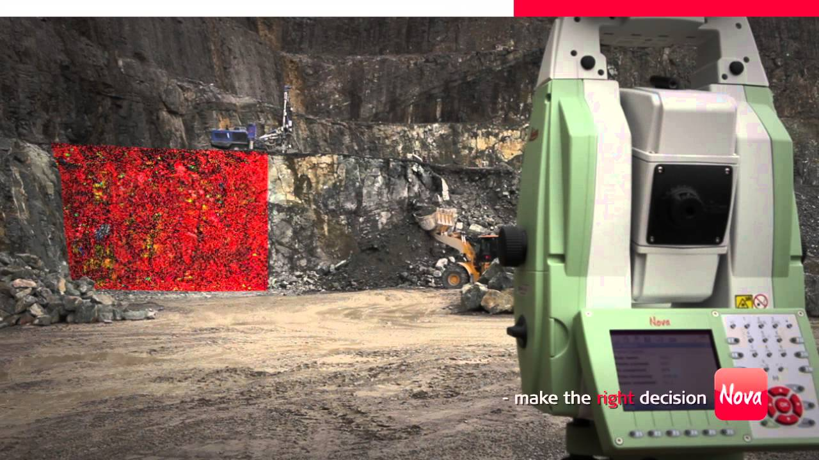
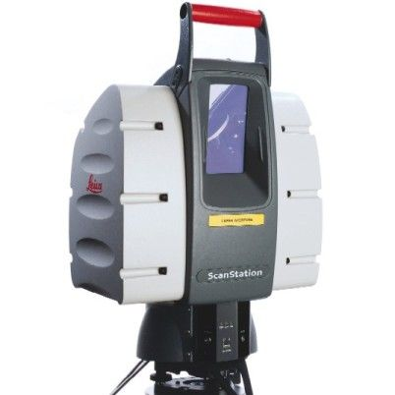
U svojoj osnovi, geoinformacione tehnologije se bave poboljšanjem različitih ljudskih napora u rešavanju problema kroz projektovanje, razvoj i korišćenje tehnološki zasnovanih sistema i procesa koji poboljšavaju efikasnost i efektivnost geoinformacija i relevantnih znanja u različitim strateškim i operativnim situacijama.

Slide 7
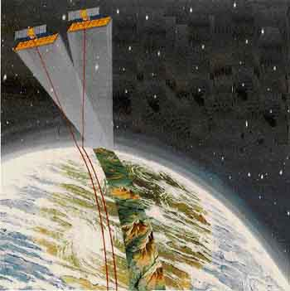
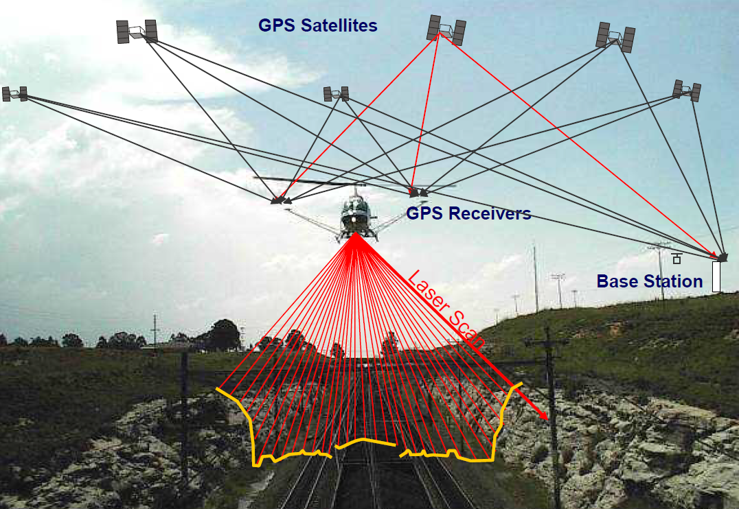
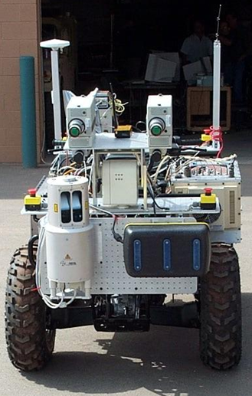
Aktivnosti geoinformacionih tehnologija dopunjuju i poboljšavaju, ali i prevazilaze granice tradicionalnog inženjeringa, stavljajući naglasak na informacione osnove inženjerskih aktivnosti, nasuprot zasnivanju znanja na konvencionalnim inženjerskim rešenjima.
Prof. dr Nenad Vušović

Slide 8
Geoinformatiku treba shvatiti kao tehnologiju za prikupljanje, analizu, skladištenje, vizelizaciju i razmenu prostornih podataka upotrebom geoinformacionih tehnologija. Geoinformatika sadrži i Sistem za upravljanje bazama podataka (DBMS), obuhvata rezultate geodetskih i GPS merenja i daljinske detekcije, korišćenje satelitskih snimaka, kao i matematičke modele prostora i geometrije.
Kroz proces nastave iz predmeta Geoinformatika i geobaza podataka studenti stiču znanja o osnovnim geometrijskim konceptima prostora, topološkim prostornim konceptima (mrežni prostori i fraktalna geometrija), preko konceptualne predstave prostornih pojava i digitalne reprezentacije (rasteri i vektori), modelirnja geoprostornih podataka kroz nivoe apstrakcije, reprezentacije konceptualnih modela i životnog ciklusa podataka u geoinformacionom sistemu.

Slide 9
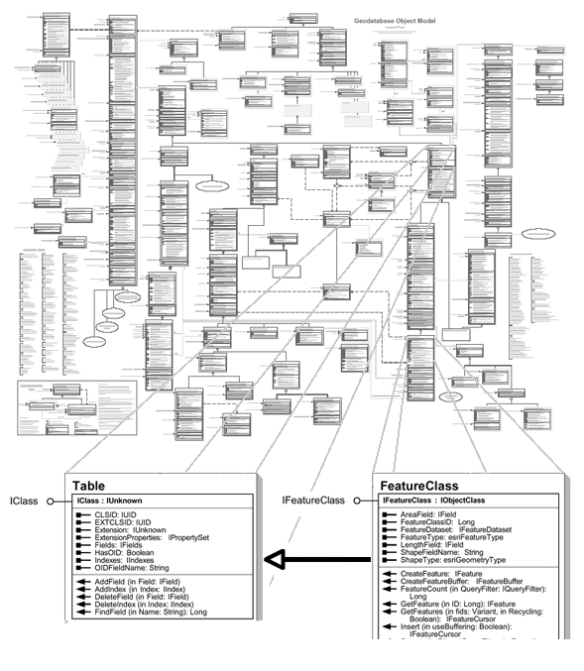
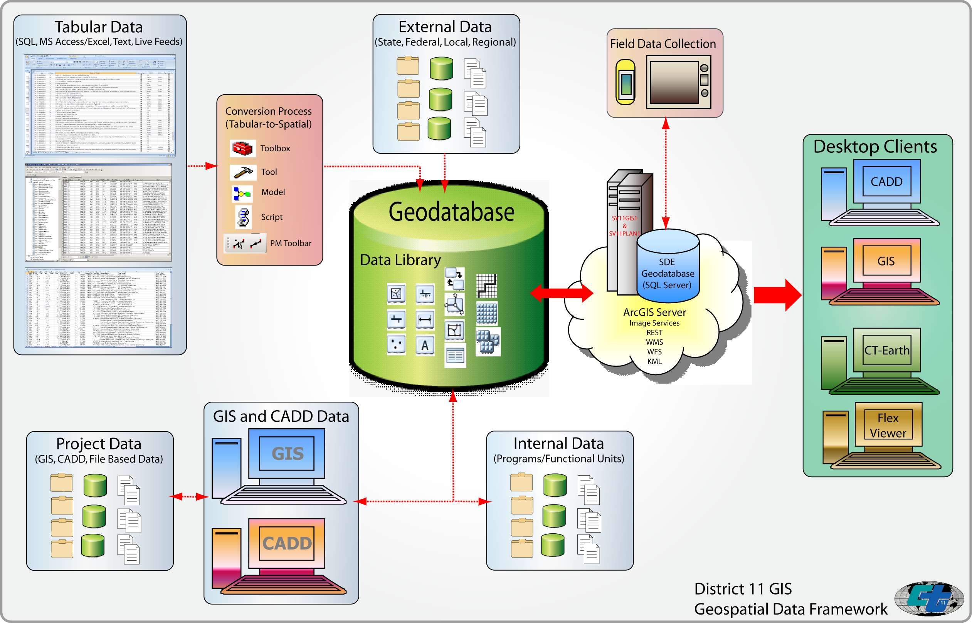
Poseban deo nastave iz Geoinformatike odnosi se na skladištenje geoprostornih podataka u geobazu podataka preko organizacije podataka u rasterskim i vektorskim strukturama i modelima podataka. podataka.
Dizajniranje geobaze podataka na konceptualnom nivou vrši se korišćenjem CASE alata i UML notacija, a fizičko modeliranje korišćenjem Access. Za pretraživanje podataka koriste se SQL upiti.

Slide 10
Ovladavanjem znanja iz geodezije, geoinformacionih tehnologija, geoinformatike i geobaza podataka stvoreni su preduslovi za obrazovanje studenata u oblasti GIS-a.
Kroz proces teorijske nastave studenti se upoznaju sa komponentama i funkcijama GIS-a. Sledi faza pripreme dokumentacije kroz prikupljanje i verifikaciju prostornih podataka i upoznavanje sa modelima prostornih podataka, kodiranjem, organizacijom i pristupu geopodacima. Povezivanje grafičkih i alfanumeričkih podataka, atributizacija, simbolizacija i vizuelizacija grafičkih podataka u GIS-u predstavlja sledeću fazu edukacije, kao i upoznavanje studenata sa Infrastrukturom geoprostornih podataka (SDI), elementima SDI, INSPIRE direktivom, interoperabilnosti, setova prostornih podataka, mrežnim servisima, geoportalima i Nacionalnom infrastrukturom geoprostornih podataka (NIGP).

Slide 11
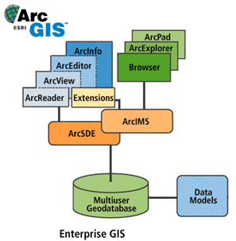
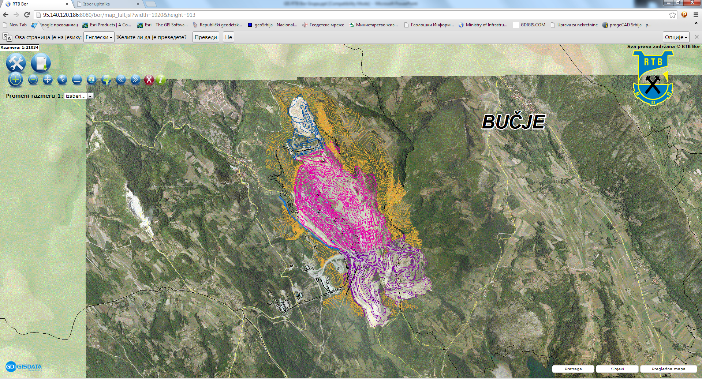
Uvodjenje GIS-a u proces nastave podrazumevala je obezbedjenje hardverske i softverske podrške i odgovarajućeg kabinetskog prostora. Zahvaljujući finansijskim sredstvima dobijenim od strane RTB Bor-a, nabavljena je akademska verzija ArcGIS softvera, čime su se stekli uslovi da se uz teorijsku nastavu vrši obuka studenata u ArcGIS Desktop alatima.
Sprovedene aktivnosti na uvodjenju GIS-a znatno su unapredile razumevanje prostora u kome se izvode rudarske aktivnosti pružajući vizuelizaciju realnog prostornog okruženja. Takodje, upotreba osnovnih GIS funkcija omogućen je novi način interpretacije prostornih podataka, kao i uspostavljanje analitičkih veza u posmatranom geosistemu.

Slide 12
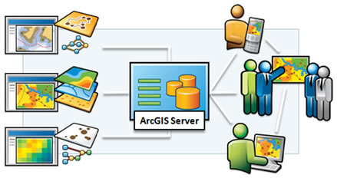
Geoinformatika i GIS će i u budućnosti biti nezamenljivi, jer već sada postavljaju standarde pri izradi svih vrsta dokumenata u digitalnom obliku kao što su: karte podzemnih voda, karte hidrogeoloških objekata i pojava, karte zaštitnih zona, geološke karte, karte mineralnih sirovina, karte obnovljivih izvora energije, državni premer, katastarska administracija, infrastrukturni geoinformacioni sistemi, uredjenje poljoprivrednog i gradjevinskog zemljišta, prostorno planiranje itd.
Zahvaljujući sve većoj raspoloživosti digitalnih prostornih podataka i geoinformatičkih servisa na Internetu, GIS je danas značajno migrirao od profesionalnih korisnika prema širokom dijapazonu neprofesionalnih korisnika, sa svakodnevnim informatičkim potrebama, medju kojima studenti treba da preuzmu vodeću ulogu.

Slide 13
HVALA NA PAŽNJI
e-mail: nvusovic@tf.bor.ac.rs

